Slide 1
第五章 贷款概述

Slide 2

第五章 贷款概述
第一节 贷款种类及其组合
第二节 贷款政策与程序
第三节 问题贷款的管理与控制
第四节 贷款证券化

Slide 3
第一节 贷款种类及其组合
一、 贷款的概念及贷款业务的重要性
贷款是指贷款人按照一定的贷款原则，以按约定的利率和期限还本付息为条件，向 借款人提供货币资金的一种借贷行为。这种借贷行为由贷款的对象、条件、用途、期 限、利率和方式等因素构成。
。

Slide 4
银行信贷成为企业、个人、政府部门的最主要资金来源。银行信贷资金在支持经济增长方面起到了至关重要的作用，增加了 经济体的活力。

Slide 5
二、贷款种类的划分
(一) 按贷款期限分类
1、活期贷款
活期贷款也称通知贷款。在贷款时不确定偿还期限,商
业银行可以随时通知客户收回贷款，客户也可以随时
归还贷款。
2、定期贷款
定期贷款是具有固定偿还期限的贷款。根据贷款期限的
长短可分为短期贷款、中期贷款和长期贷款。

Slide 6
3、 透支
透支是银行允许其存款户在事先约定的限额内，超过
存款余额支用款项的一种放款形式。它实质上是银行
的一种贷款。透支有三种情况: 抵押透支、信用透支、
同业透支。

Slide 7
(二) 按贷款的偿还方式分类
1、一次性偿还贷款
一次性偿还是指借款人在贷款到期时一次性偿还
贷款本金，利息可以分期支付，也可以最后和本金
一起偿还。一般短期的、临时周转性质的贷款可以
用这种方式偿还。
2、分期偿还贷款
分期偿还是指借款人在贷款协议规定的期限内，
分次偿还贷款本金和支付利息。一 般金额较大、期
限较长的贷款采取这种方式偿还。

Slide 8
(三) 按贷款对象分类
1、公司贷款
公司贷款是指用于补充企业流动资金的贷款，一般为
短期贷款。也有一部分是中长期贷款。这类贷款是银行
贷款的主要组成部分。
2、农业贷款
农业贷款是商业银行发放的与农业生产有关的贷款。
相比而言，农业贷款风险较大，收益较低，所以需要政
府给予鼓励和优惠政策。
3、金融机构贷款
金融机构贷款是指商业银行对往来商业银行、投资银
行和其他金融机构发放的贷款。

Slide 9
4、个人消费贷款
个人消费贷款是指银行以消费者个人为对象，以个人消费为用途而发放的贷款。现在个人消费贷款在银行贷款中占的比重越来越大，是银行重点开拓的信贷种类。
5、不动产贷款
不动产贷款是指发放给借款人用于建造房屋、开发土地或者以土地或房屋等不动产作为抵押的贷款。
Notes:
<number>

Slide 10
(四) 按贷款的保障条件分类
1、信用贷款
信用贷款是仅凭借款人的信用，不需要任何担保品
或保证人担保的贷款。这类贷款的还本付息全凭借款
人的信用，所以风险较大。
2、担保贷款
担保贷款是指用一定的财产作为还款保证的贷款。
如果借款人到期没有还款付息，银行有权处理作为担
保的资产。如果担保品的所有权不向银行转移，称为
抵押贷款。如果担保品的所有权归银行所有，称为质
押贷款。

Slide 11
3、票据贴现
票据贴现是贷款的一种特殊形式。它是指银行应客户的
要求，以现款或活期存款买进客户所持有的未到期的商业票
据。票据贴现预扣利息，到期时银行可向票据注明的付款人
收取票款。

Slide 12
三、 贷款组合
贷款组合
商业银行愿意向不同国家、地区、行业的不同信用等级的企业提供不同金额、币种、用途、期限和还款方式的贷款，从而形成贷款组合。
贷款结构
贷款组合在银行的具体实践中通过贷款结构来体现。贷款结构是指在信贷资金投放过程中，在产品结构、区域结构行业结构、客户结构、期限结构、货币结构上的组合方式。在信贷管理中，银行应该根据所处的总体环境，结合自身的收益与风险目标，合理安排贷款结构。

Slide 13
第二节 贷款政策与程序
一、 贷款政策
(一) 贷款政策的考虑因素
1、银行的资本金状况
不同的贷款有不同的风险权数，贷款业务种类的不同将影响
银行的风险资产总量和资本充足性，银行必须根据自身的资本
状况来考虑贷款的总量和结构。
2、银行的负债结构
根据资产负债综合管理的原则，商业银行的资产和负债应该
相匹配。因此，银行负债的性质、期限、利率、费用等都直接
制约着银行的贷款结构。
3、商业银行的偏好
商业银行的偏好主要是指风险偏好和业务偏好。银行注重盈
利且愿意承担较大的风险时，就会增加利率较高、风险较大的
中长期贷款的比重。且往侧重于比较熟悉的、能够很好地对贷
款对象进行分析监测的贷款领域。

Slide 14
4、国家的宏观经济政策
一国的财政政策和货币政策会对宏观经济产生影响，进而也会
影响银行的信贷情况。
5、经济发展状况和经济周期
在经济萧条、市场不景气的时候，大量发放中长期贷款会承担
很大的风险。另外，商业银行还应该关注经济结构、产业结构和
市场的变化，以随时调整贷款的结构，确保信贷资金的流动性、
安全性和盈利性。
6、 环境保护与可持续发展
环境保护与可持续发展已成为有 社会责任感的商业银行在制定
信贷政策时必须充分考虑的因素。遵循 “赤道原则”、实施绿色
信贷已经成为国际金融业的发展潮流。

Slide 15
(二) 贷款政策的主要内容
1、贷款业务发展战略
包括开展业务应遵循的原则、银行希望开展业务的行业、区域及
业务品种和希望达到的业务开展规模与速度。贷款业务的发展战略要
符合银行稳健经营的原则。
2、工作规程及权限
贷款工作规程是指贷款业务操作的规范化程序。通常包括三个阶段：
第一个阶段是贷款前的调查、信用分析和贷款的推销阶段；第二个阶
段是银行接收贷款申请以后的评估、审查和发放贷款的阶段；第三个
阶段是贷款发放以后的监督检查、 风险监测及贷款本息收回的阶段。
贷款政策还要划分各个岗位的权限。我国实行的是“审贷分离”，
将上述三个阶段分别由三个不同的岗位完成。分别是贷款调查评估、
贷款审查和贷款检查。

Slide 16
3、贷款目标和规模
银行贷款的目标除了利润最大化以外，还有增加资产流动性、减少风险资产、 加强与客户的关系等目标。
商业银行在贷款政策中应该确定贷款的规模。贷款的规模要和银行整体的经营管理战略相联系，要考虑到银行的资本金状况、流动性状况、存款情况和经营管理能力。还要考虑宏观经济情况和贷款需求情况。
4、贷款的种类及结构
在综合考虑贷款的风险、流动性、客户类型、银行的经营管理能力和宏观经济等诸多因素后，银行管理人员在各种类型和各种期限结构的贷款中分配贷款总额，选择对银行最有利的贷款。

Slide 17
5、贷款的定价
贷款的价格中一般包括贷款利率、贷款补偿性余额和某些费用。所以银行在贷款定价时不仅要确定贷款利率，还要考虑资金成本、贷款风险程度、贷款期限、贷款管理费用、存款余额、还款方式、资产收益率目标和银行与借款人之间的关系等诸多因素。
6、贷款的担保
担保政策应该包括以下几点：第一，明确担保的方式。担保的方式有保 证人担保、抵押担保、质押担保、留置以及定金担保。第二，规定抵押品的鉴定、评估方法及程序。第三，确定贷款金额与抵押品、质押品估价的比例。第四，确定担保人的资格和还款能力的评估方法和程序等。

Slide 18
7、贷款审批和管理
在贷款政策中应当明确贷款的审批方法，包括不同种类的贷款要经过什么样的审批手续和最长的审批时间限制。在贷款政策中还应当规定贷款人员在贷出款项后应做何工作、承担何种责任。这对保证贷款质量尤为重要。
8、违约贷款的处理
贷款政策中应当明确贷款的处理程序和基本处理方法，并根据不良贷款的类别和级别制定不同的政策，将监控、重组、挽救、追偿、诉讼、冲销等各个环节的工作落实到位。行对于出现预警信号的 贷款和五级分类制中处于关注级及以下级别的贷款，都应该给予充分的重视。

Slide 19
二、 贷款程序
1、贷款申请
凡符合贷款条件的借款人，在银行开立结算账户、与银行建立信贷关系后，都可以向银行申请贷款。借款人申请贷款时需要填写借款申请书。
2、贷前调查
首先，对借款申请书的内容进行调查，包括信息是否正确，数字是否真实，申请是否合理等内容。其次，对贷款可行性进行调查，主要包括借款人的品行，借款的合法性、安全性和盈利性。最后，如果是抵押贷款的话，还需要对抵押资产作出评估。银行对借款人的调查还包括对借款人的信用评估。
3、贷款谈判
贷款谈判是指在保证银行基本贷款政策的基础上，对贷款条件、贷款额度、利率、期限、贷款与还款方式、担保条件等具体条款进行协商和草签的过程。

Slide 20
4、贷款的审批
审批主要是对调查的情况予以核实、评定，看是否符合商业银行的风险－收益目标，然后按规定的贷款审批程序，对符合贷款条件的及时给予审核、审批。银行要按照“分级负责、集体审定、一人审批”的贷款审批制度和贷款计划进行贷款决策，确定是否贷款、贷款的数量、利率和期限等。
5、贷款发放 (签订、 担保)
如果银行认为贷款符合贷款政策，并经过审批，就可以发放贷款。银行应当和借款人签订借款合同，借款合同一般包括贷款种类、用途、金额、利率、还款期限、还款方式、违约责任和双方约定的其他事项。
若需要担保，应当由保证人和银行签订保证合同，或在借款合同上写明。抵押贷款和质押贷款也应当由抵押人、出质人和银行签订抵押合同、质押合同，并依法办理登记。

Slide 21
6、贷后管理
贷款发放后，银行管理人员还必须对借款人执行贷款合同的情况进行定期和不定期的检查以防止一些不确定的因素影响贷款的安全。贷款的检查主要包括：借款人是否严格履行贷款合同、有没有挪用资金、借款人的财务和信用状况是否恶化、现金流是否充足、还款能力是否有变化等。
7、贷款评估与回收
如果贷款到期后，借款人未能如期偿还贷款本息，银行要进行追索并考虑是否展期。如果银行不同意展期，可以处置抵押品或要求保证人承担保证责任。如果银行同意展期，由借款人向银行提交书面申请，办理展期手续。

Slide 22

第三节 问题贷款的管理与控制
一、 贷款质量的评价
(一) 五级分类法
1、正常贷款
借款人的经营状况和财务状况完全正常。一直能够正常地还本付息，银行对借款人的偿债能力有充分的把握，不存在影响本息及时全额偿还的因素，没有任何理由怀疑贷款会遭到损失。
2、关注贷款
在目前的情况下，借款人能够正常的偿还贷款本息。但是存在一些潜在问题，如果，这些潜在问题发展下去的话就会影响贷款的偿还。
正常贷款

Slide 23

3、次级贷款
这类贷款缺陷已经很明显。银行很可能不能顺利地收回贷款本息，借款人的正常经营收入已经不能保证还款。需要通过出售、变卖资产或者对外融资，以致执行抵押担保来还款。
4、可疑贷款
这类贷款具备次级贷款所有的特征，但是程度更为严重。肯定要发生一定的损失，只是因为存在一些不确定因素，例如借款人重组、兼并、抵押物处理和诉讼未决等，所以贷款的损失金额还不能确定。
5、损失贷款
这类贷款的全部或大部分已经损失。
问题贷款

Slide 24
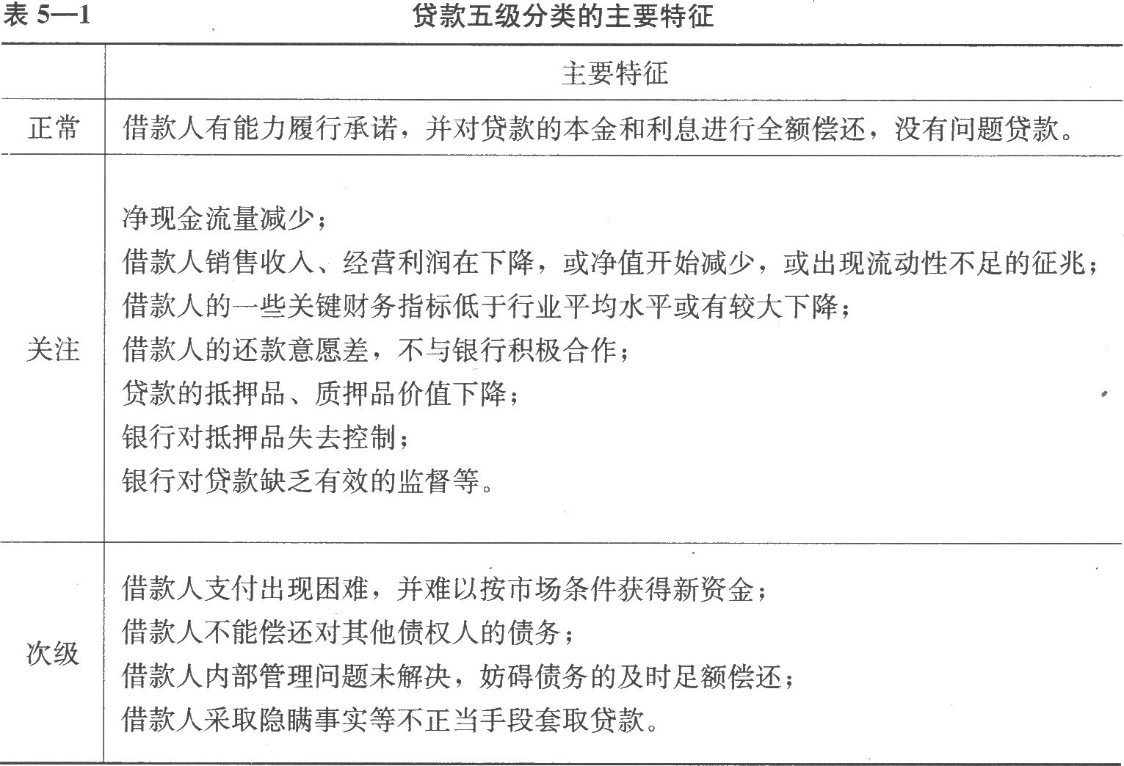

Slide 25
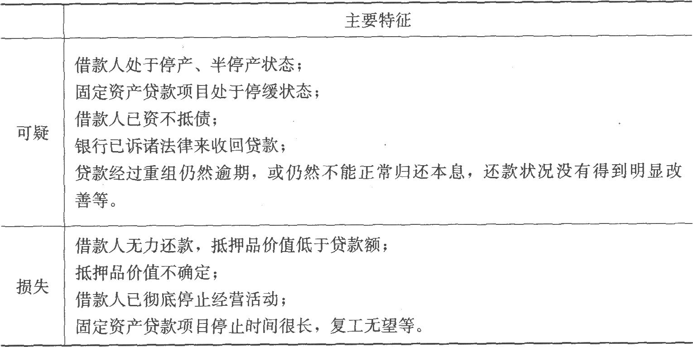

Slide 26





(二) 贷款质量的评价指标
1、不良贷款量化指标
次级贷款余额/全部贷款余额
不良贷款余额/全部贷款余额
可疑贷款余额/全部贷款余额
损失贷款余额/全部贷款余额

Slide 27

2、加权不良贷款量化指标
该比率反映的是银行资本可能遭受侵蚀的程度。该比例越高，银行资本遭受侵蚀的程度越高。
计算公式为：
加权不良贷款余额的计算首先是确定各种贷款的风险权重，权重是根据贷款遭受损失的程度而定。
加权不良贷款余额
核心资本＋准备金

Slide 28
二、 问题贷款的处理方法
(一) 签订贷款处理协议
1、修改贷款条款
银行经过调查后，如果发现企业不能按时还贷的原因是资金方
面出现了问题，银行就可以根据企业的实际情况，对贷款的期限、
利息、定价等方面作出改变。
2、加强贷款的安全保障
如果发现企业贷款的安全情况出现了问题，银行就应该加强贷款
的安全保障，追加贷款担保。银行可以让借款人增加贷款抵押品或
质押品，或者设置新的保证人。
3、参与企业的经营管理
如果企业是因为自身的经营管理出现了问题，银行就需要参与到
企业的经营管理中，与企业一起研究改进管理的措施。

Slide 29
(二) 清算
1、清偿抵押品
如果贷款是抵押贷款，当银行与借款人不能达成贷款处理协议
时，银行就可以将抵押品或质押品变现，来偿还贷款。
2、申请法律裁决
如果贷款是无抵押的，或者抵押品变现的价值无法偿还全部贷
款，债权银行可以通过法律手段强制借款人或担保人偿还贷款。
一旦获得裁决，银行可以公开拍卖借款人被扣押的资产，限制
借款人资产转移，来最大限度地收回贷款。
3、破产索赔
破产索赔是银行和借款人解决债务问题的最后手段。借款人可
以自愿申请破产，贷款银行也可以向法庭申请要求清算借款人
的财产。

Slide 30
(三) 呆账冲销
当一项问题贷款被确认真正不能收回的时候，银行就要将此贷款
列入呆账，由计提的呆账准备金冲销。
1、呆账准备金的种类
商业银行一般计提的贷款呆账准备金有三种：普通呆账准备金、
专项呆账准备金和特别呆账准备金。
普通呆账准备金：按照一定比例从净利润中提取的、用于弥补尚未识别的可能性损失的准备。我国的做法是呆账准备金不低于风险资产期末余额的1.5％。
专项准备金：按照问题贷款的内在损失程度计算的，它反映的是评估日常贷款账面价值与实际评估价值的差额。
特别呆账准备金：针对某个地区、行业或某一类贷款所提取的准备金。

Slide 31
2、呆账准备金的计提数量
呆账准备金的计提应该遵循审慎会计原则，即准备金的提取应该能够冲销所有可能产生的贷款损失。但是呆账准备金也不能过多。
3、呆账冲销
对于那些采取了各种措施仍无法收回的贷款，银行应该将其计入呆账，并用呆账准备金来冲销，对于那些确实无法收回的贷款，银行要及时地冲销掉，避免风险积累得越来越多，威胁到银行的稳健经营。

Slide 32
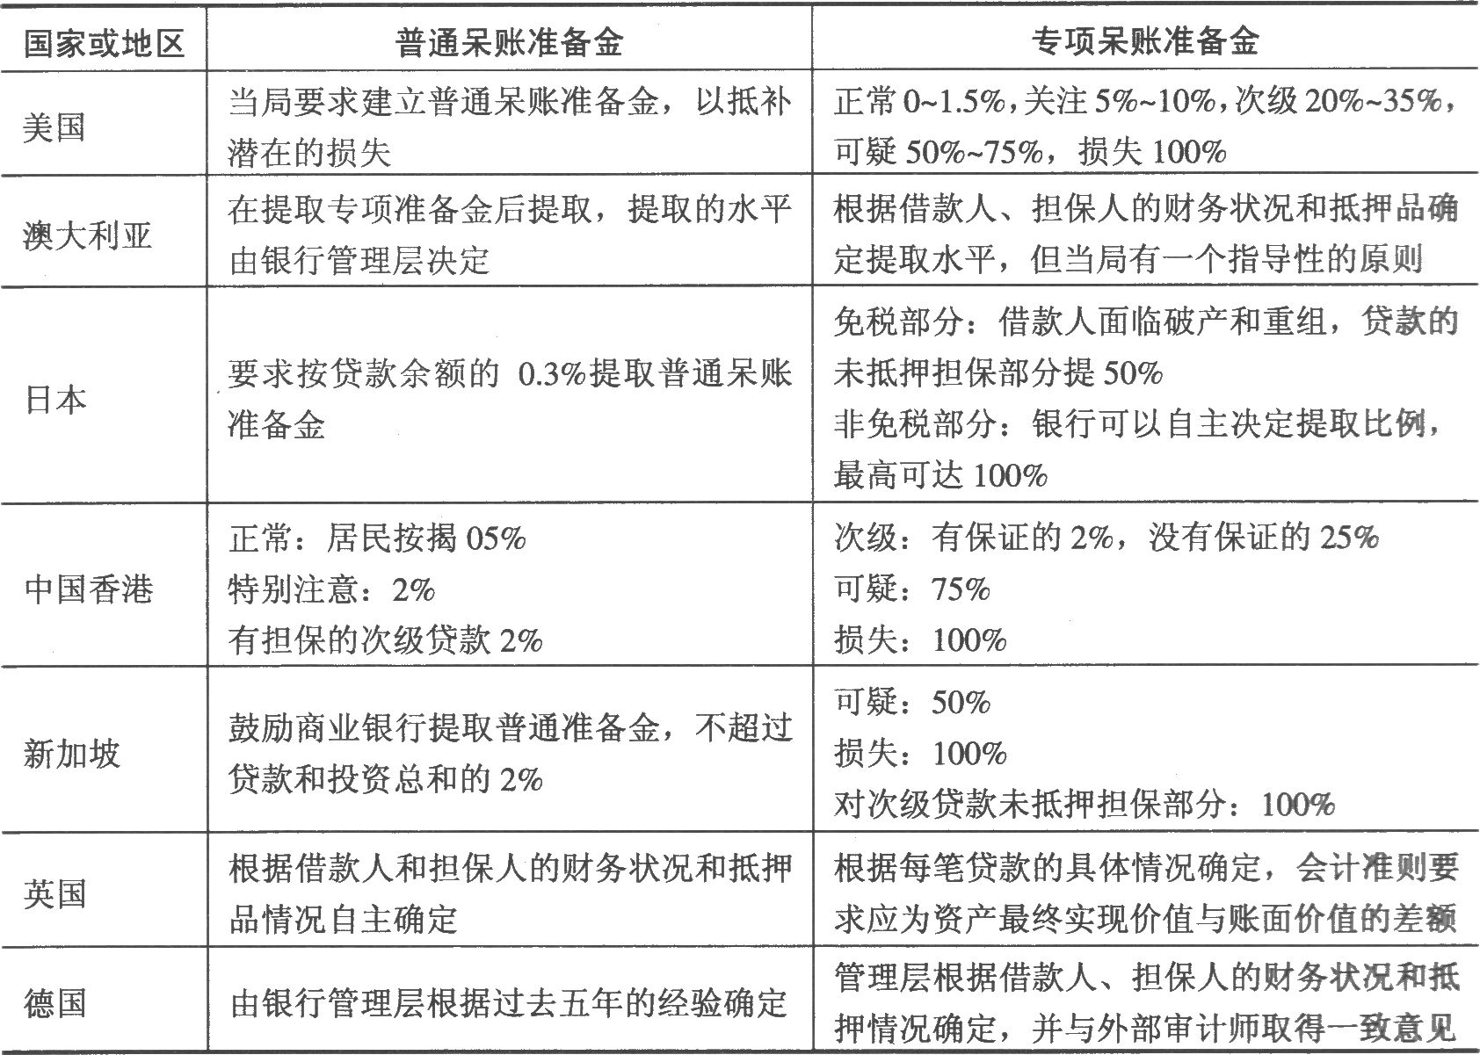

Slide 33
第四节 贷款证券化
贷款证券化：
贷款证券化是商业银行贷款业务发展的一种新趋势，它主要是指商业银行在发放贷款后，将缺乏流动性但预期能够产生稳定现金流的各类贷款资产汇集起来，组建成一个资产池。然后通过一定的技术处理，以资产池所产生的现金流为支撑，将其转变成可以在金融市场上出售和流通的证券，据以融通资金的过程。

Slide 34
一、 贷款证券化的特征
债务人在地理分布和人口结构上应该具有多样性，这样才能产生比较稳定可测 的现金流
应有持续一定时期较低比例的拖欠、低违约率、低损失率的历史纪录。
应有标准化的担保品条款，并且这些担保品具有较高的变现价值或者对债权人具有较大的效用。
应具有标准化和高质量的合同条款，这样银行可以进行合并处理，形成资产池。
本息偿还能够分摊整个资产的持续期。

Slide 35



二、贷款证券化的基本流程
原贷款发放银行
购买信用担保
信用担保机构
支付价款
信用担保
贷款出售和贷款权利转移
信用评级公司
评定信用等级
特设机构
发行债券
支付价款
推销债券
投资者
债券承销商

Slide 36
1、原贷款发放银行
原贷款发放银行将自己所拥有的能够产生未来现金收入且需要证券化的贷款进行清理、估算和考核，汇集成资产池，出售给特设机构，并获得手续费、 管理费等收入。
2、特设机构
特设机构以受让的资产为支撑，在经信用评级机构评级后，在资本市场上发行资产支持证券募集资金，并用该资金来购买原 贷款发放银行资产池中的资产。
3、信用担保机构
一般由信誉好的金融机构或政府部门对贷款抵押支持证券提供担保，来提高贷款抵押支持证券的信用等级。

Slide 37
4、信用评级机构
通常由信用评级公司来评估贷款的质量、信用担保公司的资本强度和交易的结构等，以确定在贷款违约时，投资者是否能够及时地收回利息和本金。
5、证券承销商
信用正式评级以后，特设机构就可以委托证券承销商按照事先协议规定的方式和价格发行贷款抵押支持证券。特设机构从证券商那里获得销售收入，并按与原贷款银行签订的合同所规定的价格向贷款出售银行支付购买被证券化的资产的价款。
6、借款人
借款人向原贷款发放银行支付利息和本金，原贷款发放银行在扣除了相关的一些费用后，将余款交给特设机构，由特设机构转交给证券投资者。

Slide 38
三、 贷款证券化的意义
引入外部市场约束机制，提升银行的运营效率。
看盘活存量资产，提高资产流动性。
提供稳定的服务费收入
改善资产结构

